Slide 1
제1장
자바스크립트의 개요와 개발환경 구축

Slide 2
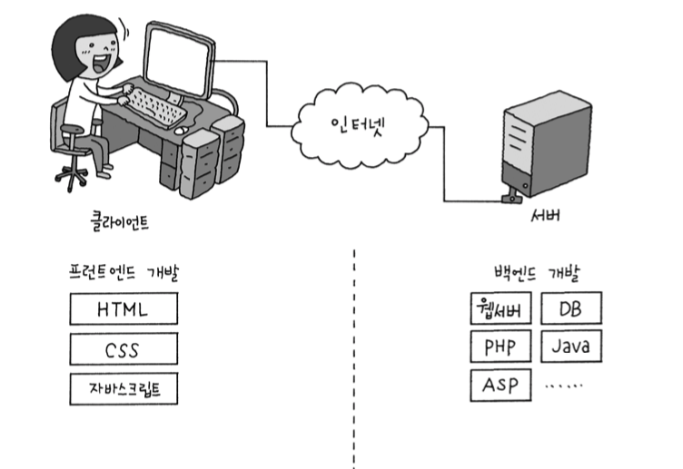
1. 웹 프로그래밍의 개요
웹 프로그래밍이란
프로그래밍 : 사람이 원하는대로 컴퓨터가 작동할 수 있도록 컴퓨터 언어로 명령어를 나열하는 행위
웹 프로그래밍 : ‘웹 브라우저’와 관련된 프로그램을 작성하는 것
백엔드 (back-end) 프로그래밍 :
서버에서 데이터 관리를 프로그래밍
프런트엔드(front-end) 프로그래밍:
서버에서 받아온 정보를 웹 브라우저에 어떻게 표시할 것인지 프로그래밍

Slide 3
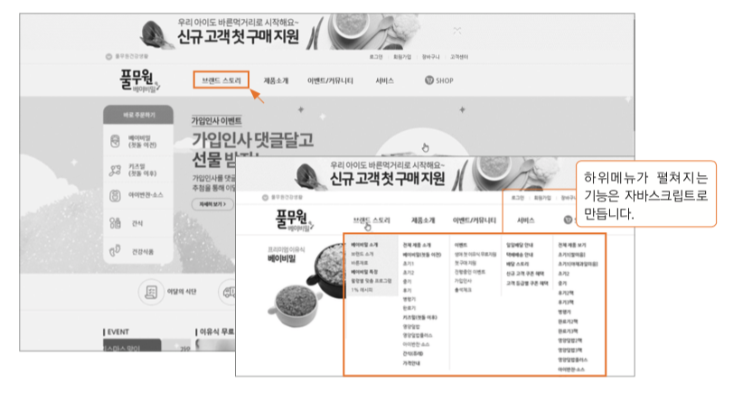
2. 자바스크립트의 역할
웹 사이트를 동적으로 만들 수 있다.

Slide 4
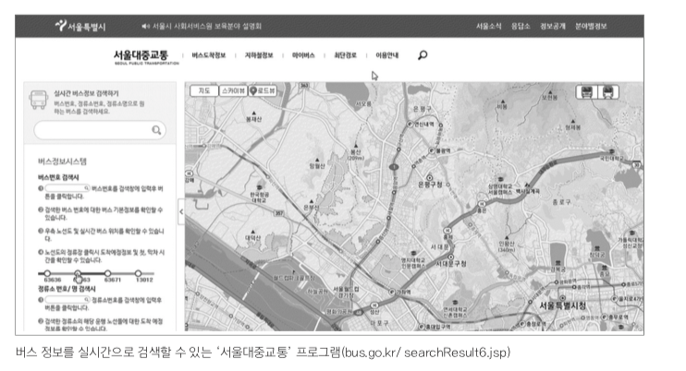
2. 자바스크립트의 역할
웹 브라우저에서 실행되는 프로그램을 만들 수 있다.

Slide 5
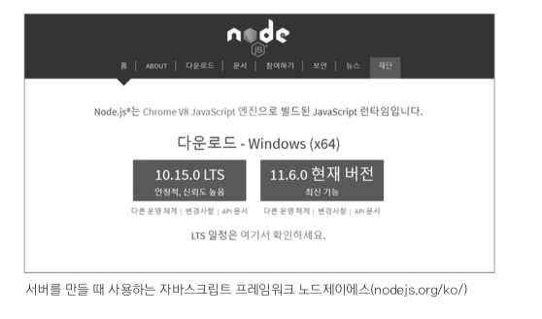
2. 자바스크립트의 역할
서버를 구성하고 서버용 프로그램을 만들 수 있다.

Slide 6
3. 자바스크립트의 특징
모든 웹 브라우저에서 작동한다.
풀스택 웹 개발 뿐 아니라 다양한 용도의 프로그램을 만들 수 있다
다양한 자바스크립트 공개 API를 사용할 수 있다
다양한 라이브러리와 프레임워크를 사용할 수 있다

Slide 7
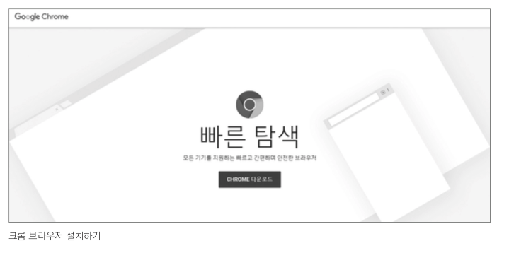
4. 개발환경 준비하기
크롬 브라우저 설치하기 : www.google.co.kr/chrome/

Slide 8
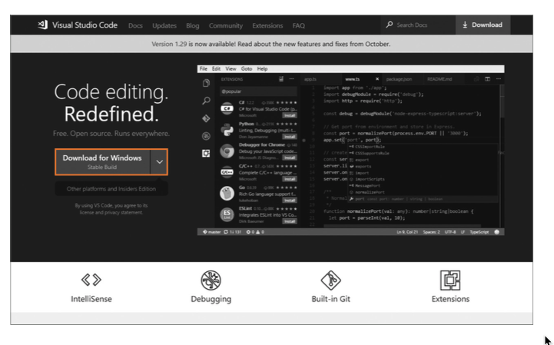
4. 개발환경 준비하기
비주얼 스튜디오 코드 설치하기 : code.visualstudio.com/

Slide 9
5. 자바스크립트 소스 작성 및 실행하기
<script> 태그 안에 자바스크립트 작성
<script> 태그는 HTML 문서 어디에든 사용할 수 있습니다.
<script> 태그는 한 문서 안에서 여러 개를 사용해도 됩니다.
<script> 태그가 삽입된 위치에서 소스가 실행됩니다.

Slide 10
5. 자바스크립트 소스 작성 및 실행하기
외부 스크립트 파일 연결하기
새 문서 만들고 js 폴더에 change.js로 저장합니다.
change-2.html에서 <script> ~ </script> 사이의 소스를 복사해서 change.js에 붙여넣습니다.
change-2.html에서 <script> 태그부터 </script> 태그까지 소스를 삭제합니다.
자바스크립 소스 자리에 <script> 태그를 사용해 change.js를 연결합니다. <script src = ”js\change.js”> </script>

Slide 11
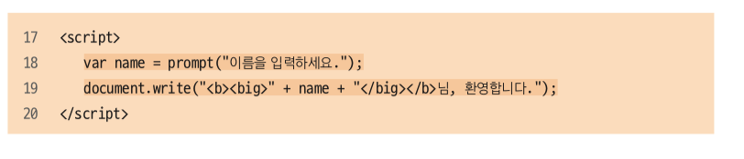
6. 첫 번째 프로그램 만들기
편집기에서 welcome.html을 불러와 아래 소스 삽입 후 결과 확인

Slide 12
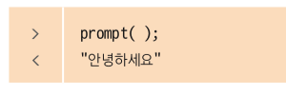
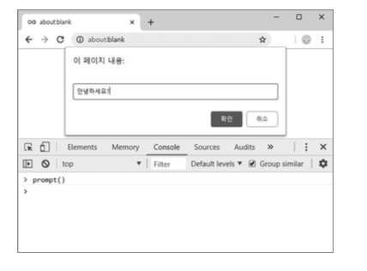
7. 자바스크립트의 입력과 출력
사용자 입력 값 받기 – prompt( ) 함수
사용자에게 값을 입력받을 때 가장 쉽게 사용할 수 있는 함수

Slide 13
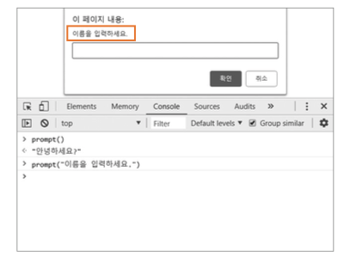

7. 자바스크립트의 입력과 출력
사용자 입력 값 받기 – prompt( ) 함수

Slide 14
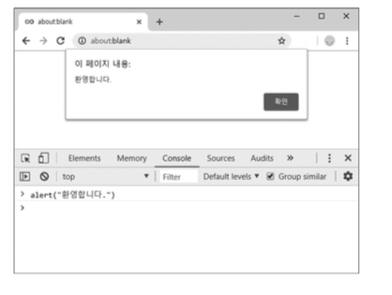

7. 자바스크립트의 입력과 출력
알림 창으로 출력하기 – alert( ) 함수
웹 브라우저 화면에서 간단한 알림 내용을 출력

Slide 15

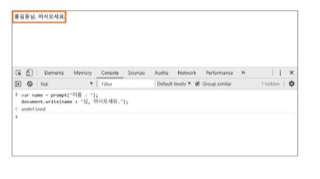
7. 자바스크립트의 입력과 출력
웹 브라우저 화면에 출력하기 – document.write( ) 함수
결과값을 웹 브라우저 화면에 출력

Slide 16
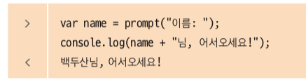
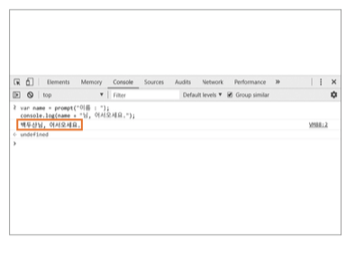
7. 자바스크립트의 입력과 출력
콘솔에 출력하기 – console.log( ) 함수
괄호 안의 내용을 콘솔 창에 출력

Slide 17
8. 자바스크립트 규칙
대소문자를 구별하여 소스를 작성한다
읽기 쉽게 들여쓰는 습관을 들인다
세미콜론으로 문장을 구분한다
소스에 메모하려면 주석을 사용한다
식별자는 정해진 규칙을 지켜 작성한다
예약어는 식별자로 사용할 수 없다

Slide 18
감사합니다.

